Slide 1

PYTHON
PENG - ROBINSON
CURSO BASICO DE PYTHON
SPE STUDENT CHAPTER UMSA
By: PAYE ALVAREZ RODRIGO

Slide 2
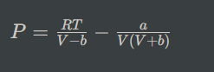
Ecuación de Peng-Robinson:
La ecuación de Peng-Robinson es una ecuación de estado que se utiliza para modelar el comportamiento de los fluidos en la industria petrolera, especialmente cuando se trata de mezclas de hidrocarburos en condiciones de alta presión y alta temperatura. Fue desarrollada para superar las limitaciones de la ecuación de estado de los gases ideales y proporcionar una descripción más precisa del comportamiento de los gases y líquidos en la industria del petróleo y el gas.
Donde:
P es la presión del fluido (en Pascales).
R es la constante de los gases (por ejemplo, 8.314 J/(mol*K)).
T es la temperatura del fluido (en Kelvin).
V es el volumen molar del fluido.
a y b son parámetros específicos para cada sustancia o componente de la mezcla y se calculan a partir de las propiedades críticas y el factor acentrico del componente.

Slide 3
Importancia en la industria petrolera:
La ecuación de Peng-Robinson es esencial en la industria petrolera por varias razones:
Simulación de reservorios: Se utiliza para simular y predecir el comportamiento de los fluidos (petróleo, gas natural y agua) en los yacimientos de petróleo y gas. Esto es crucial para la toma de decisiones relacionadas con la producción y extracción de hidrocarburos.
Diseño de procesos: Ayuda en el diseño de procesos de separación y transporte de petróleo y gas, como torres de destilación, tuberías y unidades de procesamiento.
Determinación de fases: Permite identificar las fases presentes en un sistema (vapor, líquido, fase bifásica) y calcular las propiedades termodinámicas de cada fase.

Slide 4
LÍNEA DE CÓDIGO | UTILIDAD Y FUNCIÓN EN EL CÓDIGO GENERAL
def calcular_presion_peng_robinson(T, P_sat, acentric_factor, R, Tc, Pc): | Declaración de una función llamada calcular_presion_peng_robinson que toma seis parámetros como entrada: T, P_sat, acentric_factor, R, Tc, y Pc. Esta función calcula la presión utilizando la ecuación de Peng-Robinson.
""" | Comentario multilineal que describe la función y sus parámetros.
def peng_robinson_eqn(P): | Declaración de una función anidada llamada peng_robinson_eqn que toma un parámetro P. Esta función implementa la ecuación de Peng-Robinson y se utiliza en la iteración posterior para encontrar la presión.
# Inicialización de variables, si lo desea podrian ser cambiados estos valores :) | Comentario que sugiere que los valores de las variables de inicialización (V, tol, max_iter) pueden ser modificados según las necesidades.
V = 1.0 | Inicialización de la variable V a un valor inicial de 1.0.
tol = 1e-6 | Establecimiento de la tolerancia (tol) para controlar la precisión de la iteración.
max_iter = 1000 | Establecimiento del número máximo de iteraciones permitidas (max_iter) en el bucle.
# Iteración utilizando el método de Newton-Raphson; aquí mejor si no cambian :0 | Comentario que sugiere que la implementación del método de Newton-Raphson no debe ser modificada.
for _ in range(max_iter): | Inicio de un bucle for que se ejecuta hasta que se alcance el número máximo de iteraciones (max_iter).
prev_V = V | Almacenamiento del valor anterior de V en la variable prev_V para comparar la convergencia en la próxima iteración.
f = peng_robinson_eqn(P_sat) | Cálculo de f, que representa la función peng_robinson_eqn evaluada en P_sat.
f_prime = (peng_robinson_eqn(V + 1e-6) - f) / 1e-6 | Cálculo de la derivada de la función peng_robinson_eqn para utilizarla en el método de Newton-Raphson.

Slide 5
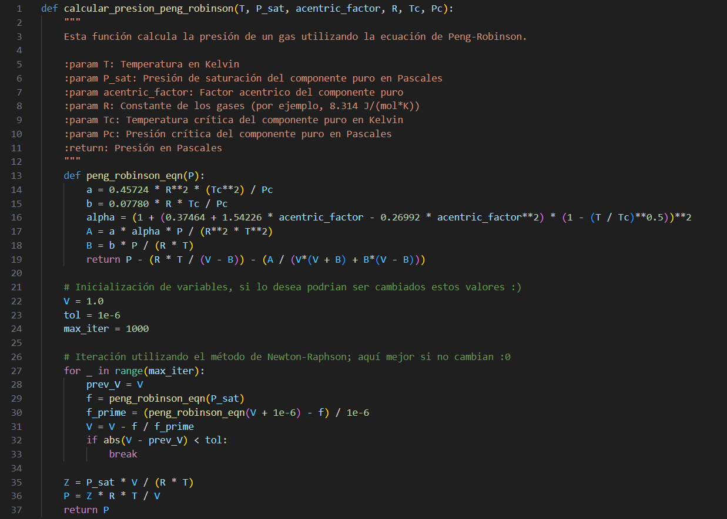
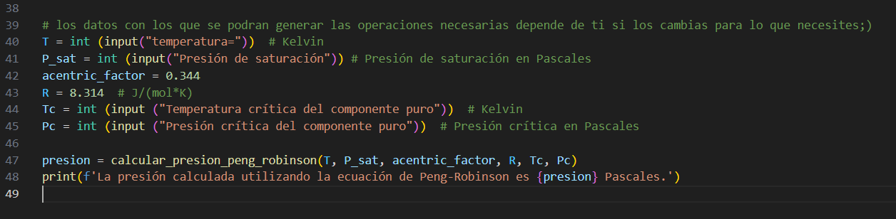
Proyecto final, códigos Python:

Slide 6
Y recuerden, si todo lo demás falla, siempre pueden culpar a la computadora. ¡La tecnología nunca falla! …………….GRACIAS!!!

